Slide 1
Kəskin appendisit
Tibb üzrə fəlsəfə doktoru, Sevinc Salahova,
ATU, I cərrahi xəstəliklər kafedrası

Slide 2
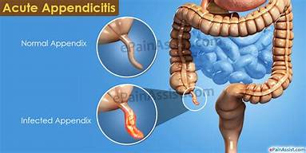
Tərifi
Kəskin appendisit soğulcanabənzər çıxıntının kəskin iltihabı xəstəliyidir, bir neçə saat ərzində divarda destruksiya-perforasiyaya və peritonit, abses, sepsis, keçməzlik və s. kimi ağırlaşmalara səbəb ola bilir.

Slide 3
Rastgəlmə tezliyi
Ən çox rast gələn təcili cərrahi xəstəlikdir, əhalinin təxminən 7-12%-ində kəskin appendisit rastlana bilir. Bütün yaş qruplarında rast gələ bilir, ən çox 20-30 yaşlarda ortaya çıxır.

Slide 4
Təsnifatı
Morfologiyasına
görə
Klinik-morfoloji
cəhətinə görə
Klinik-görüntüləmə
cəhətinə görə
-Kataral
-Fleqmanoz
-Qanqrenoz
-Perforativ
-Sadə (səthi, ağırlaşmamış)
-Destruktiv (fleqmonoz,
qanqrenoz)
-Ağırlaşmış (peritonit, abses,
pilefilebit, sepsis, keçməzlik və s)
-Qeyri-perforativ
-Perforativ (ağırlaşmış):
periapendikulyar kütlə
(infiltrat, absess)
peritonit, keçməzlik,
pilefilebit, sepsis və s
Klinik təzahürünə görə
-A- tipik
-B- tipik klinik
-C- Atipik
-D- Ağırlaşmış

Slide 5
Etiologiyası
Kəskin appendisitin səbəbləri
Obturasiya
Damar trombozu
-Selikaltı limfioid hiperplaziya
-Nəcis daşları
-Fibroz
-Parazitlər
-Şişlər

Slide 6
Patogenezi
Limfoid hiperplaziya
Nəcis daşları və digər
MƏNFƏZİN OBTURASİYASI
Sekresiya və bakteriyaların çoxalması
Hipertenziya
DURĞUNLUQ
Transudasiya
Venoz
durgunluq
İŞEMİYA
Ödem
İşemiya
Eksudasiya
Aseptik
iltihab
İNFEKSİYON İLTİHAB
Kataral → Fleqmanoz → Qangrenoz
NEKROZ, PERFORASİYA
İnfiltrat
Absess
Peritonit
Prof.Dr. Nuru Yusifoğlu Bayramov

Slide 7
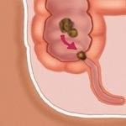
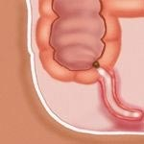
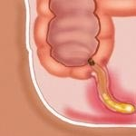
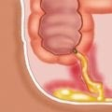
Patogenezi

Slide 8
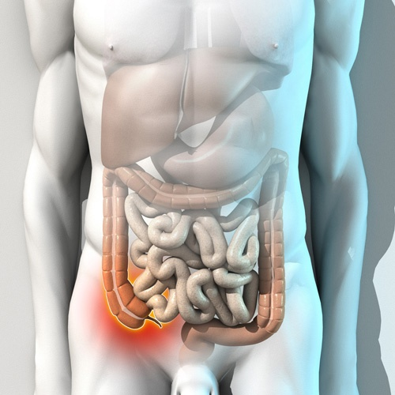
Gedişi
Kəskin appendisit əksər hallarda spontan və ya konservativ müalicə ilə geriyə dönməyən proqressiv iltihabi-destruktiv xəstəlik kimi qəbul edilir. Vaxtında müalicə olunmazsa divarın destruksiyası (perforasiya) nəticəsində iltihab ətrafa yayılaraq letallığı yüksək olan ağırlaşmalar törədir:

Slide 9
Ağırlaşmaları
Absess
Diffuz peritonit
Appendikulyar infiltrat
Tiflit
Pilefilebit
Entero-kutanoz fistula
Bağırsaq keçməzliyi

Slide 10
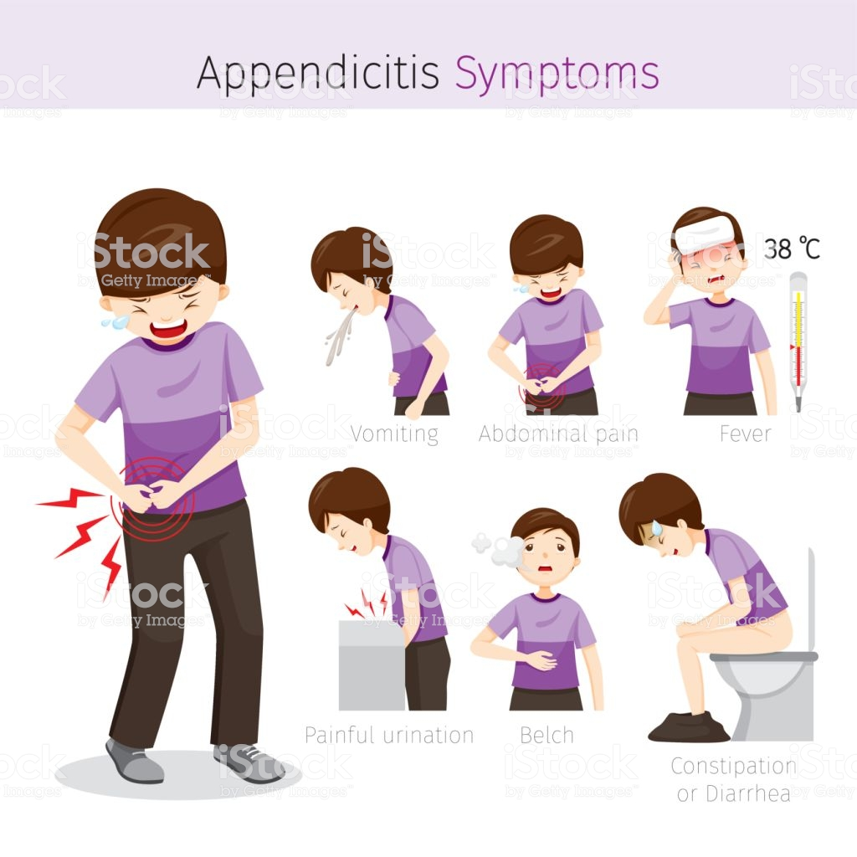
Klinikası
Şikayətləri
Ağrı (100%)
Anoreksiya (90%)
Bulantı, qusma (70%)
Diarreya (10%)

Slide 11
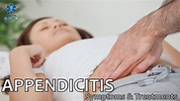
Klinikası
Sağ qalça çuxurunun hərəkətlə bağlı və ya palpasiya zamanı ağrılı olması ən vacib əlamətdir:
Qarnı köpürdərkən, öskürərkən, yeriyərkən ağrı və ya ağrının artması
Palpasiyada ağrı və ya ağrının artması
Sola çevrilərkən ağrının artması (Sitkovski simptomu)
Sol yan vəziyyətdə palpator ağrı (Bartomye-Mixelson)
Sol qalça çuxurunu perkusiya edərkən sağda ağrı (Rovsing simptomu)
Sağ ayağı düz qaldırarkən ağrı və bu vəziyyətdə palpator ağrı (psoas simptomu)
Pelvik və rektal müayinələrdə ağrı
Sağ qalça çuxurunda əzələ gərginliyi (50% halda rast gəlir)
Sağ qalça çuxurunda ağrılı törəmə (infiltrat, abses)
Hərarətin yüksəlməsi, taxikardiya və digər septik əlamətlər ola bilər.

Slide 12
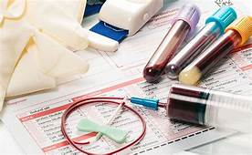
Klinikası
Labarotor müayinə
Qanın ümumi analizində - leykositoz (> 12x10⁹/L) və ya qranulositoz ola bilir (77% həssas, 63% spesifik)
CRP arta bilər (> 3 mq/dl)
Sidik analizində dəyişiklik 25-40% halda rast gəlir, lakin appendisit üçün spesifik deyil (görmə sahəsində 20 dən artıq leykosit, 30-dan artıq eritrosit görünməsi sidik yolları patologiyasını göstərir)

Slide 13
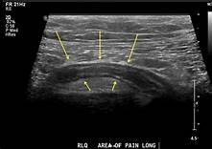
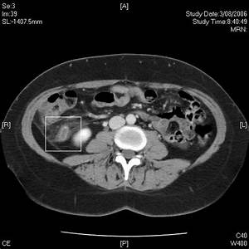
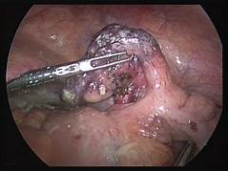
Görünütüləmə
USM differensiasiyada istifadə edilir, genişlənmiş (>6 mm), aperistaltik, kompressiya olunmayan appendiks, periappendikulyar maye appendisit əlamətləridir (80% həssaslıq və spesifiklik)
KT yüksək həssaslıq və spesifiklik (95%) göstərir, diaqnostik çətinlikdə istifadə edilir. Genişlənmiş (diametri 6 mm-dən çox), divarı qalınlaşmış appendiks, ətrafında ödem, abses, fleqmona kimi əlamətlər appendisitə xarakterikdir (Şəkil 2).
MRT nəticələri KT ilə eynidir, hamilə qadınlarda diaqnostik çətinlik olarsa istifadə edilir.
Diaqnostik laparoskopiya son və həlledici diaqnostik vasitədir və gənc ovulyator qadınlarda ilk seçimdir.
USM
KT
Diaqnostik Laparoskopiya

Slide 14
Diaqnostikası
Şübhə
Kəskin qarın əlamətləri ilə daxil olan bütün xəstələrdə kəskin appendisitdən şübhələnmək lazımdır. Aşağıdakı hallar kəskin appendisitə yüksək şübhə əlamətləri sayılır:
Bir neçə saat əvvəl başlayan, hazırda davam edən sağ qalça çuxurunda ağrı
Qarının sağ aşağı hissəsində palpator ağrı və gərginlik

Slide 15
Şübhə
Kəskin appendisitə şübhə (kəskin qarın əlamətləri)
İlkin müayinələr (klinik, laborator, USM)
A – tipik variant
Klinik, laborator və USM –də KA əlamətləri
B – klinik variant
Klinik KA əlamətləri var, laborator və ya USM –də yoxdur. Peritonit və sepsis yoxdur
C – atipik variant
Klinik kəskin qarın var əlamətləri var, laborator və USM –də yoxdur
D – ağırlaşmış variant
Kəskin peritonit əlamətləri var
Kontrastlı KT və ya MRT
Laparoskopik və ya açıq appendektomiya
Böyümüş appendiks, ətrafında ödem, maye
Prof.Dr. Nuru Yusifoğlu Bayramov

Slide 16
Differensial diaqnostika
Qarın boşluğunun kəskin cərrahi xəstəlikləri
Ginekoloji xəstəliklər
Uroloji xəstəliklər
Diğər
Notes:
Uroloji xəstəliklər
Böyək sancısı
Kəskin pielonefrit
Kəskin paranefrit
Diğər
Qatroenterit
Enterokolit
Dövrü xəstəlik
Hepatit
Plevrit
Nevrit
Herpes zoster
Qarın boşluğunun kəskin cərrahi xəstəlikləri
Mədə, 12bb perforasiyası
Kəskin xolesistit
Kəskin pankreati
Kəskin bağırsaq keçməzliyi
Mekkel divertikuliti
Kron xəstəliyi
Qeyri – spesifik xoralı kolit
Epiploik appaendagit
Ginekoloji xəstəliklər
Uşaqlıqdankənar hamiləlik
Yumurtalıq sistləri
Pelvioperitonit
Adneksit

Slide 17
Müalicə
Ağırlaşmamamış appendisit
TƏCİLİ APPENDEKTOMİYA
Sepsis, peritonit, keçməzlik, pilefilebit
KƏSKİN APPENDİSİT
Ağırlaşmamamış apendisit, əməliyyat risqi yüksəkdir və ya xəstə əməliyyat istəmir
Antibiotikoterapiya, fayda vermirsə təcili appendektomiya
Antibiotik və perkutan drenaj, fayda vermirsə və ya mümükün deyilsə təcili əməliyyat
Abses
Antibiotikoterapiya, fayda vermirsə təcili əməliyyat, fayda verərsə 6-8 həftə sonra appendektomiya
İnfiltrat
Prof.Dr. NYBay

Slide 18
Diqqətinizə görə təşəkkür.

Slide 19


www.bck.az
Azərbaycan Tibb Universitetinin I-Cərrahi Xəstəliklər kafedrası

